Slide 1


目录外药品符合申报条件为：
2020年1月1日至2025年6月30日期间，经国家药监部门批准上市的新通用名药品
更高效更易用的单一旋光异构体抗肿瘤生化调节剂
左亚叶酸注射液
（海嵄纳®）
申报企业：湖北海美纳医药科技有限公司

Slide 2
1
药品基本信息
2
安全性
目录
3
有效性
CONTENTS
4
创新性
5
公平性

Slide 3

药品基本信息
通用名 | 左亚叶酸注射液
注册规格 | 1ml：50mg
适应症 | 1.使用高剂量甲氨蝶呤后的解救； 2.减少由叶酸拮抗剂过量或甲氨蝶呤消除下降引起的毒性； 3.与5-氟尿嘧啶联用,治疗转移性结直肠癌
用法用量 | 用法用量： 1.重要用药信息 本品只能用于静脉给药，严禁鞘内给药。 左亚叶酸的等效剂量为亚叶酸的1/2。 2.甲氨蝶呤解毒剂量：7.5mg/次——50mg/m²/次 3..与5-氟尿嘧啶联用治疗转移性结直肠癌的推荐剂量 两周方案：静脉输注100mg/m2左亚叶酸2小时以上，然后静脉推注5-氟尿嘧啶400mg/m2，随后22小时内静脉输注5-氟尿嘧啶600mg/m2。连续2天给药,在每2周的第1天和第2天进行。由临床医生决定重复几个疗程。 2.甲氨蝶呤解毒剂量：7.5mg/次——50mg/m2/次
中国获批时间 | 2022年 4月27日 | 目前大陆地区同通用名药品的上市情况 | 无
全球首次上市时间及国家/地区 | 2008年3月，英国 | 是否为OTC药品 | 否
参照药品建议：
亚叶酸钙氯化钠注射液
参照品选择理由：
1.两者适应症一致
2.国家医保目录已收录亚叶酸钙氯化钠注射剂，甲类药品
3.亚叶酸钙氯化钠注射液同属亚叶酸钙类增效剂，《2024中国临床肿瘤学会CSCO结直肠癌诊疗指南》：FOLFOX、FOLFIRI等经典方案
推荐一线用药
[1] 米内网

Slide 4
药品基本信息
临床用药亟需新一代左亚叶酸制剂
在保证安全的同时，延长患者生存期
疾病的基本情况
临床未满足的需求
  左亚叶酸注射液可降低亚叶酸钙注射剂的副作用（溶解度低、易产生沉淀、增效时间短、毒性易蓄积、肾脏代谢负担重），更安全、更易用。
  左亚叶酸注射剂去除无效成分“右旋体”，仅需一半的剂量即可达到亚叶酸相同甚至更好的疗效，更高效。
  本品与5-FU混合后组成的同时输注方案，提升疗效，有望进一步延长患者生存期
  成人和儿童白血病：大陆地区发病率为4/10万，每年新增死亡病例6万人 [1]
  结直肠癌是常见恶性瘤，发病率和死亡率均呈上升趋势。，严重威胁我国国民身体健康。最新发布的 2022 年中国恶性肿瘤疾病负担数据显示在中国，结直肠癌：大陆地区发病率65/10万，每年新增患者51.71万人，每年新增死亡病例24万人
[1]国家癌症发布中心：2022年全国癌症报告，[2]世界卫生组织国际癌症研究机构(IARC):2020年全球最新癌症负担数据

Slide 5
安全性
左亚叶酸注射液的安全性高
与目录内同治疗领域药品安全性方面的主要优势
国内外文献及说明书收载的安全性信息
去除无效成分“右旋体”,用药剂量减半,降低用药风险
本品能减轻心肾代谢负担，增加在使用“大剂量甲氨蝶呤”冲击疗法中儿童白血病患者的安全性
去除“钙离子”,无CaCO₃结晶沉淀,不容易堵塞输液管
本品已通过一致性评价
  针对所有适应症：罕见或非常罕见
  针对5-FU联合用药：安全性取决于5-FU的使用方案
国内外文献报道左亚叶酸毒性轻微，安全性较高，有较好的安全性和耐受性，不良反应较低；
各国家或地区药监部门5年内未发布任何安全性警告、黑框警告、撤市信息。

Slide 6
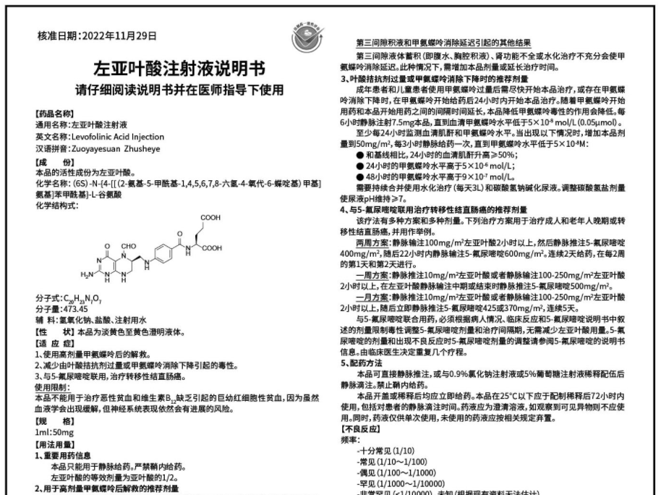
一半剂量就可达到与亚叶酸相同甚至更好的疗效
有效性
01申请上市技术审评报告
02与对照药品的疗效优势
1.说明书显示：
有效降低并抵消叶酸拮抗剂（如甲氨蝶呤）在成人和儿童用药治疗中的毒性作用;与5-氟尿嘧啶联合进行细胞毒性治疗有效。
2.关键临床试验结果：
通过左亚叶酸和5-甲基四氢叶酸左旋体的药代动力学参数评估受试制剂和两个参比制剂的生物等效。
3..临床与统计评价：
建议接受本品50mg规格分别以国内上市产品注射用左亚叶酸钙和注射用亚叶酸钠为参比制剂，在空腹条件下具有生物等效性的结论
临床试验和真实世界中：
仅需一半的剂量即可达到亚叶酸相同甚至更好的疗效。

Slide 7
有效性
NCCN指南推荐：可与5-FU同时输注，减少输注时间，
同时提高与5-FU药效协同作用时间
• 根据结直肠癌常用静脉化疗方案（FOLFOX/FOLFIRI/FOLFOXIRI方案），左亚叶酸钠/5-FU同时输注方案全程增效，可提高药效协同作用时间
1、亚叶酸钙/5-FU-传统序贯输注方案
• 5-FU的 t1/2α 为10-20分钟 ，5-FU持续输注解决了5-FU疗效对时间的依赖性问题
• 而传统序贯方案却在5-FU之前2小时给药，与5-FU协同作用时间约15小时^{1,2}
药品配置及输液时间
伊立替康
输注1.5h
左钙
输注2h
5-FU
推注
5-FU
输注46-48h
伊立替康
输注1.5h
5-FU
推注
左钠/5-FU
混合同时输注46-48h
减少2h
1. 注射用氟尿嘧啶说明书.
2.左亚叶酸注射液人体生物等效性研究实验总结报告.

Slide 8
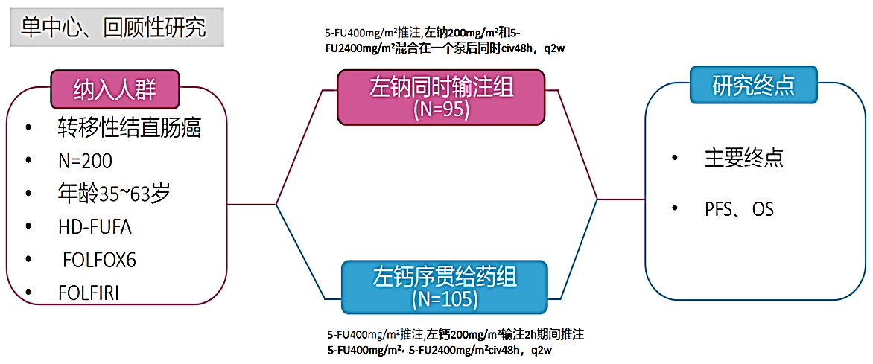
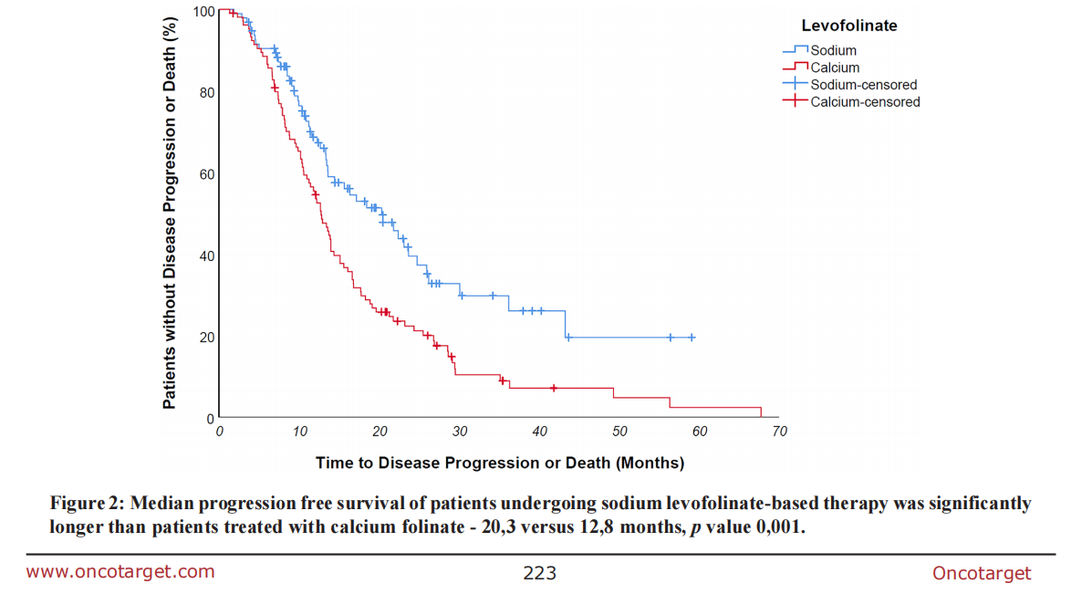
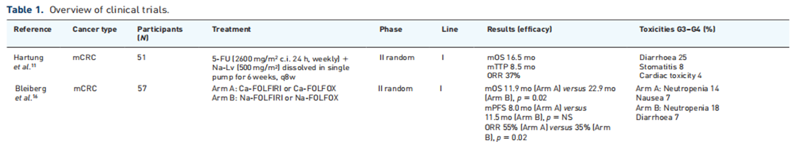
有效性
文献证据表明含左亚叶酸的治疗方案可有效延长患者生命周期
左亚叶酸组与左亚叶酸钙组比较延长PFS 7.5个月¹
这是一项在意大利最大的肿瘤研究中心一安东尼奥·卡尔德雷利医院( Antonio Cardarelli Hospita）开展的单中心回顾性的研究
该研究是首次评估左钠/5FU同时持续给药与传统的序贯给药的疗效差异
无进展生存期
NaLF:20.3个月
CaLF:12.8个月
P值0.001
注：中位随访持续时间 CaLF(左亚叶酸钙)为28.8个月，NaLF(左亚叶酸钠）为18.8个月，p值为0.0001
左亚叶酸钠组与亚叶酸钙组比较延长mOS 11个月²
在 51 例转移性结直肠癌 （mCRC） 患者中，将 24 小时输注 5-FU 和 Na-Lv 的治疗效果与一线环境中的 Ardalan 方案进行比较。发现疾病进展时间（mTTP）为8.5个月，比先前在类似人群中报道的时间（6-7个月）更长
一项II期研究比较了在既往未经治疗的转移性结直肠癌患者中同时输注Na-LV和5-FU与序贯给予Ca-FA的有效性和安全性，随后5-FU联合伊立替康或奥沙利铂。两种治疗均实现了相似的ORR和中位无进展生存期（mPFS），Na-Lv组的趋势良好;Na-Lv组的中位总生存期（mOS）明显更长（11.9个月对22.9个月，p = 0.02）
[1]Francesco Jacopo Romano, et al. oncotarget 2021, Vol 12, (No. 3), pp 221-229
[2] Margherita Ratti Therapeutic Advances in Medical Oncology 2019, Vol. 11: 1–10

Slide 9



有效性
国际临床应用已趋向于
用“左亚叶酸”替代“亚叶酸钙”纳入一线化疗方案
国外权威指南一致推荐
欧美多篇文献证据表明
FOLFOX方案中左亚叶酸目前是一线化疗用药，
亚叶酸钙是二线化疗用药²
FOLFIRI、FOLFOXIRI方案左亚叶酸是一线用药^{1.3.4.5.6}
左亚叶酸被国外指南推荐为消化道肿瘤
一线化疗FOLFOX、FOLFIRI方案药品
（NCCN 2024）
（ESMO 2022）
（ASCO 2022）
[1] Lancet Oncol 2023; 24: 297–306 [4] Clin Cancer Res (2008) 14 (13): 4192–4199.
[2] Ther Adv Med Oncol. 2020; 12: 1758835920940887. [5]Ther Adv Med Oncol. 2020; 12: 1758835920940887.
[3] Pierpaolo Correale Clin Cancer Res . 2012 Feb 1;18(3):850-7. [6] https://doi.org/10.1016/j.esmoop.2022.100512

Slide 10

创新性
去除右旋体、去除钙离子，更有效、更安全
主要创新点
创新带来的优势
去除了原消旋体中的无效成分“右旋体”
更有效
国际认可
欧美国家已将左亚叶酸纳入FOLFOX、FOLFIRI方案用药，肯定其有效性和安全性
左亚叶酸去掉无效成分，仅需一半的剂量即可达到亚叶酸相同甚至更好的疗效
去除 了容易产生
沉淀的 “钙离子”
更安全
左旋体、去除钙离子
用药剂量减半，降低了用药风险，提高了治疗指数
减轻肾脏代谢负担，增加儿童白血病治疗的安全性；
避免了钙制剂易引起的临床不良反应
化学药品3类新药
视同通过了一致性评价
更易用
配伍方便、临床易管理
临床与更多药物可配伍合理使用
输液速度不受限制，缩短治疗时间

Slide 11
公平性
提供更优用药选择，提高患者生存率，改善生存质量
目录内目前仅有亚叶酸钙类注射剂已有20年，亟需新一代左亚叶酸注射剂优化目录结构,进一步提高我国患者的用药可及性。
公共健康影响显著
本品能减轻肾脏代谢负担，增加儿童白血病治疗的安全性；
药物剂量减半，可达到相同甚至更好的疗效。
公共健康影响显著
弥补目录短板
作为临床最基础的消化道化疗用药及MTX解毒剂的亚叶酸制剂，符合医保“保基本”原则。
适应症明确，不存在临床滥用；
用药剂量减少、毒副作用少，降低临床用药风险，配伍、输注更方便，缩短化疗用药时间。
符合“保基本”原则
降低临床管理难度

